Slide 1
تطبيقات الحاسب في التعليم حسب 301
المستوى الثالث
الوحدات المعتمدة: 2
المتطلب السابق: لا يوجد
أستاذة المادة: م. منى الغامدي

Slide 2
محتوى المقرر:
تعريف الكمبيوتر ومميزاته.
المكونات المادية ووسائط التخزين الداخلية.
البرمجيات
البرمجيات التطبيقية
لغات البرمجة
نظم التشغيل
Windows
البرامج التطبيقية لـ Microsoft Office
(Word, Power Point, Excel, Access )
الانترنت تعريفه وخدماته
الفيروسات

Slide 3
المهام | المحاضرات | الاسبوع
 | تعريف الكمبيوتر ومكوناته المكونات المادية ووسائط التخزين الداخلية | 3
 | البرمجيات البرمجيات التطبيقية لغات البرمجة | 4
اختبار قصير واجب | نظم التشغيل Windows | 5
 | Word | 6
تسليم الواجب | Power Point | 7
 | Excel | 8-9
 | Access | 10-11
 | الانترنت تعريفه وخدماته | 12
 | الفيروسات | 13
 | مراجعه | 14
اختبار |  | 15

Slide 4
المراجع
د. عبدالله موسى ”مقدمة في الحاسب الآلي والإنترنت“.
الحاسب والبرمجيات الجاهزة، محمد بلال وآخرون.

Slide 5
القواعد الواجب اتباعها اثناء المحاضرة
يجب على الطالبة أن تلتزم بكافة الأسس والقواعد التي تتعلق بالحضور والانصراف والالتزام بموعد المحاضرة.
يحسب تأخير للطالبة في حال حضورها بعد المحاضرة بعشر دقائق .
كل تأخيرين يحسب غياب للطالبة.
الالتزام بالهدوء أثناء المحاضرة والتطبيق العملي ومن تخالف ذلك تعرض نفسها لخصم درجة.
تسليم الواجبات الإلكترونية قبل الساعة 10 مساءً من اليوم المحدد وفي حال تسليمها بعد ذلك تحسب للطالبة نصف درجة الواجب .
يرجى إغلاق الهاتف الجوال أو وضعه على الصامت قبل دخول المحاضرة.
عدم إدخال المأكولات والمشروبات والعلك للمحاضرة نهائياَ وفي حال إدخالها سيتم خصم درجة .
لن تعطى الطالبة فرصة أخرى لتقديم الاختبار العملي في حالة الغياب عنه بدون عذر.
أن تحرص الطالبة على عدم الغياب لأن كل تطبيق عملي أثناء كل محاضرة يحسب له درجة.

Slide 6
محاضرة 1
تطبيقات الحاسب في التعليم

Slide 7

تعريف الكمبيوتر ومميزاته
الحاسب الآلي(The Computer):
عبارة عن آلة إلكترونية مبرمجة لها القدرة على استقبال كم هائل من البيانات وتخزينها واسترجاعها وتنفيذ العمليات الحسابية والمنطقية مع القدرة على تحليل واستخلاص النتائج وعرضها بدرجة عالية من الكفاءة والدقة.

Slide 8
المعلومات information
البياناتdata
مجموعة الحقائق و الافتراضات التى تعالج بواسطة الحاسب او هي المعلومات قبل عملية المعالجة.
اشكالها(رقمية–نصية – صور– اصوات – تاريخ- ..)
هي بيانات تمت معالجتها عن طريق اجراء بعض العمليات عليها مثل العمليات الحسابية أو المنطقية بغرض اظهارها بصورة مفيدة ولها معنى.

Slide 9
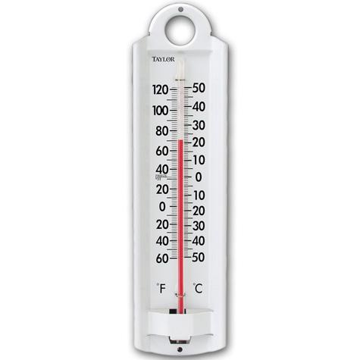
أنواع البيانات
تماثلية Analog Data
تأخذ قيم متصلة دون انقطاع خلال فترة معينة.
تمثل بإشارة تماثلية (موجات).
مثل البيانات الصوتية
– قيم درجات الحرارة
- الضغط خلال اليوم.

Slide 10
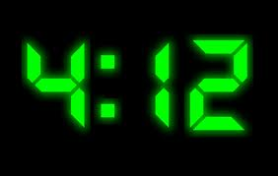
معالجة البيانات
رقمية Digital Data
تأخذ قيم منفصلة عن بعضها عند تغيرها مع الوقت.
تمثل بإشارة رقمية.
مثل الاشارات الصادرة من الحاسب حيث تتغير بين قيمتين 0 , 1
الساعة الرقمية .
تحويلها الى معلومات

Slide 11
مراحل معالجة البيانات
المدخلات Inputs
عملية ادخال البيانات المطلوب معالجتها عن طريق وحدات الادخال مثل: الماوس، لوحة المفاتيح.
معالجة البيانات Data Processing
اوامر توجه للحاسب للتعامل مع المدخلات (البيانات) لاستخراج النتائج (المعلومات).
المخرجات Outputs
نتائج عملية المعالجة.

Slide 12
مراحل معالجة البيانات
المعلومات
البيانات
الذاكرة
(Memory)
المعالج
(Processor)
(النتائج)

Slide 13
تمثيل البيانات داخل الحاسب
تُمثل البيانات بنبضات كهربائية ذات جهد عالى لتمثل 1 و نبضات ذات جهد منخفض لتمثل 0.
يمكن ترميز البيانات (ارقام – حروف - صور-...) على صورة متسلسلات من 0,1 (لغة الآلة)
يتم فك الشفرة (الرموز) و فهمها فى وحدة المعالج.

Slide 14
وحدات تمثيل البيانات
1,0 صفر أو واحد لتمثيل البيانات | البت bit
8 بت او رمز واحدا | البايت Byte
1024 B | الكيلوبايت Kilobyte
1024 KB | الميجابايت Megabyte
1024 MB | الجيجابايت Gigabyte
1024 GB | التيرابايت Terabyte

Slide 15
التمثيل الهرمى لتخزين البيانات فى الذاكرة
البت Bit: اصغر وحدة و تمثل 0 أو 1.
الحرف Character : عبارة عن حرف أو رقم أو رمز و يمثل ب Byte .
الحقل Field :
حرف أو مجموعة احرف تمثل بيان معين و له اربعة انواع:
حقل حرفى Character Field
حقل رقمى Numerical Field

Slide 16
حقل حرفى رقمي Field Alphanumeric
حقل تاريخ Date Field
السجل Record :
حقل او مجموعة حقول.
الملف File :
مجموعة سجلات.
قاعدة البيانات Data Base :
مجموعة ملفات مرتبطة و منظمة دون ازدواجية البيانات فيها.

Slide 17
DATABASE
FILES
RECORDS
FIELDS
CHARACTER
BIT

Slide 18
ترميز البيانات data encoding
تطبيق مجموعة من القواعد على البيانات المراد تشفيرها على هيئة رموز يمكن فكها decoding فيما بعد لقراءتها ( لتوحيد نظام للكتابة لجميع اجهزة الحاسب).

Slide 19
انظمة الترميز
1- نظام الترميز العشرى الثنائى binary-coded decimal (BCD):
طريقة لتمثيل الاعداد العشرية بشفرة ثنائية و ذلك بالتعبير
عن كل رقم عشرى بأربعة ارقام ثنائية
مثلا العدد 14 يمثل بــــ 00010100

Slide 20
2- نظام الترميز الامريكى القياسى لتبادل البيانات
American Standard Code for Information Interchange (ASCII)
مكون من 7 حروف ثنائية لتمثيل 128 رمز (تشمل
الارقام من 0-9 ,الحروف الابجدية و الانجليزية من a-Z
A-Z , علامات الترقيم) اكثرها شيوعا و استخداما.
3- نظام الترميز العشرى الثنائى الموسع لتبادل البيانات Extended Binary Coded Decimal Interchange Code (EBCDIC) :
تمثيل الحرف بـ 8 حروف ثنائية لتمثيل 256 رمز

Slide 21
مميزات الحاسب الآلى
القدرة على تخزين بمساحات كبيرة و استرجاع البيانات و المعلومات
السرعة العالية :
تقاس بعدد الدورات (ذبذبات ساعة النظام) في الثانية
الدورة الواحدة في الثانية تقاس بالهيرتز.
معظم ساعات الحواسيب تدق ملايين المرات فى الثانية فان سرعة الجهاز تقاس بالميجاهيرتز MHZ.

Slide 22
ايضا تقاس بعدد الاوامر التى تنفذ فى الثانية و قد تحسب بالمليون Million Instructions Per Second(MIPS)
و تقاس بسعة ناقل البيانات Database Bandwidth (عدد الـ BITS التى يمكن نقلها) بين المعالج و الذاكرة و الوحدات الاخرى .

Slide 23
معالجة البيانات : بدقة عالية
اقتصادية : من ناحيتين (التكلفة، الوقت، المجهود)
الاتصالات الشبكية :
توفر خدمات الاتصال الشبكي السريع مثل: خدمة الشبكة العالمية (الإنترنت).
آلية المدخلات و المخرجات :
آلية تدفق البيانات من اجهزة الادخال المختلفة و كذلك تدفق المعلومات الى وسائط التخزين و عرض المعلومات بطرق متنوعة.

Slide 24
مكونات الحاسب الآلي

Slide 26
يتكون الحاسب من مكونين أساسين:
المكون المادي: هي عبارة عن القطع والملحقات التي يتكون منها الجهاز وهي عبارة مكونات يمكن لمسها ومشاهدتها مثل لوحة المفاتيح ،الشاشه ،المعالج، الفارة، مشغل الاقراص وغيرها.
المكون البرمجي: هي عبارة عن مكونات غير ملموسة ويصبح الحاسب بدونها عديم الفائدة وهي تشمل نظم التشغيل ولغات البرمجة والبرامج التطبيقية .

Slide 27
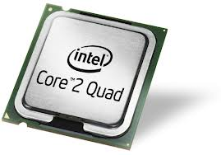
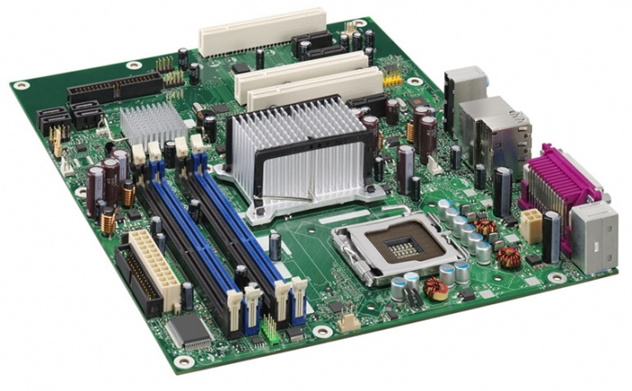
المكونات المادية Hardware
وحدة المعالجة المركزية (Central Processing Unit).
وحدة الذاكرة (Memory Unit).
وحدات الإدخال (Input Units).
وحدات الإخراج (Output Units).
وحدات التخزين (Storage Unit).
اللوحة الام (Mother Board).

Slide 28
المكونات المادية Hardware
وحدة المعالجة المركزية CPU
وحدة التحكم
Control Unit
وحدة الحساب و المنطق
ALU
وحدة إخراج
Output Units
وحدة الإدخال
Input Units
وحدة الذاكرة الرئيسية
Main Memory Unit
وحدة الذاكرة الخارجية
External memory unit

Slide 29
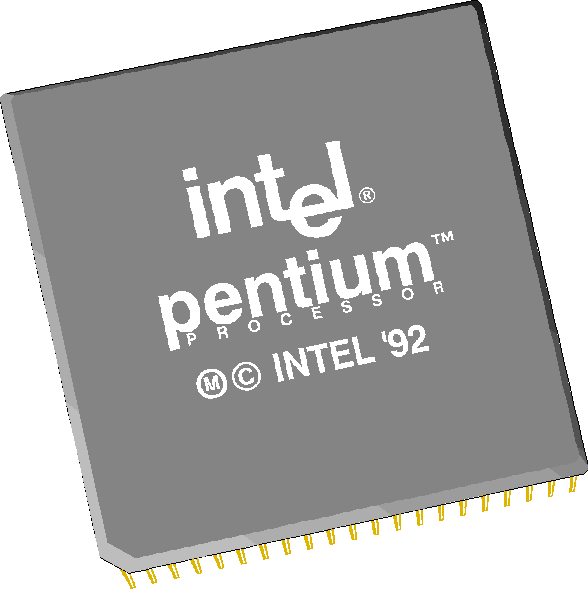
وحدة المعالجة المركزية
Central Processing Unit
او المعالج Processor
أهم وحدة في الحاسب وهي بمثابة العقل المفكر لأى نظام حاسب وفيها تتم العمليات الحسابيه والمنطقية وإدارة عمليات البيانات والوحدات الملحقة في الجهاز، وتثبت على اللوحة الأم.
تقاس سرعة المعالج بـ:
عدد الترددات او الذبذبات في الثانية
MHZ (megahertz)
عدد الاوامر التى ينفذها الحاسب في الثانية
MIPS (Million Instructions Per Second)
سعة ناقل البيانات Data Bus Bandwidth

Slide 30
أهم وظائف المعالج Processor
استقبال الأوامر من وحدات الإدخال ومعالجتها ومن ثم إخراجها لوحدات الإخراج أو تخزينها.
إجراء العمليات الحسابية والمنطقية بسرعة ودقة فائقتين.
التعرف على الوحدات الموصولة في جهاز الحاسب عند بدء التشغيل.
التاكد من سلامة أجزاء الحاسب.
هناك العديد من أنواع المعالجات المصنعة وتختلف عن بعضها من حيث: السرعة، وقدرة التعامل مع البيانات، والشركات المصنعة.
مثل: AMD, Celeron, Pentium4, Centrino

Slide 31
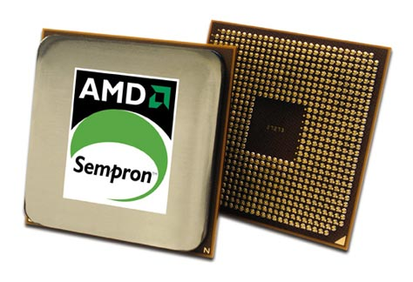
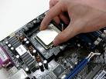
وحدة المعالجة المركزية (Central Processing Unit)
وحدة الحساب والمنطق
Arithmetic and Logic Unit “ALU”
وحدة التحكم
Control Unit
“CU”

Slide 32
وحدة الحساب والمنطق ALUووحدة التحكمCU
ALU هي اختصار لكلمة Arithmetic and Logic Unit وهي دائرة رقمية موجودة داخل وحدة المعالجة المركزية مسؤولة عن اجراء كافة العمليات الحسابية (كالجمع والطرح والقسمة الضرب) وتجري جميع عمليات المقارنة (مثل OR,AND,XOR).
فهي تتلقى الأوامر من وحدة التحكم (Control Unit) بتنفيذ التعليمة المخزنة في مسجل التعليمة (Instruction Register ) فتقوم بتنفيذها ثم تسلم النتيجة التي تخزن عادة في الذاكرة الرئيسية (RAM).
وحدة التحكم عبارة عن جزء من وحدة المعالجة المركزية CPUأو أي جهاز آخر، وهي تقوم بتوجيه عمليات هذا الجهاز.

Slide 33
مكونات وحدة المعالجة
7-وحدة مترجم التعليمه
6- وحدة طالب التعليمه
5- وحدة موائمة الناقل
4- وحدة الذاكره المخبأة
3- وحدة التحكم
2- وحدة التنفيذ
1-المسجلات الداخليه
ناقل العناوين
ناقل البيانات
وحدة الفاصلة العائمة
وحدة الحساب و المنطق
ناقل التحكم
وحدة توسعات الوسائط المتعددة

Slide 34
1-المسجلات الداخليه (Internal Registers)
هى عبارة عن اماكن للتخزين والتسجيل المؤقت للأوامر والبيانات اثناء معالجتها
و هي مثل الذاكره لكن الوصول اليها اسرع حيث انها جزء من المعالج
وتقاس سعتها بالبت وهى فى العادة 8 او 16 او32 او 64بت
ولكل مسجل اسم وعنوان و يخصص لأداء غرض معين

Slide 35
2- وحدة التنفيذ (تقوم بتنفيذ الاوامر) وتنقسم الى:
وحدة الحساب والمنطق ALU
تقوم هذه الوحدة بالعمليات الحسابيه والمنطقية
وحدة الفاصله العائمة FPU
متخصصة فى العمليات على الاعداد الكسرية
وحدة توسعات الوسائط المتعددةMMX
تم اضافتها فى المعالجات الحديثه لتحسين التعامل مع التطبيقات ثلاثية الابعاد وتطبيقات الوسائط المتعددة.

Slide 36
3- وحدة التحكم Control Unit
تقوم بتنسيق جميع العمليات داخل الحاسب عن طريق:
تحديد الاوامر المراد تنفيذها
تحديد البيانات اللازمة وأماكن التخزين
تحديد اماكن تخزين النتائج
تحديد الامر التالى
توجيه التحكم للأمر التالى

Slide 37
4- وحدة الذاكره المخبأة Cash Memory
ذاكره داخل المعالج تملأ بالبيانات التى يحتاجها المعالج لتوفير الوقت الذى يستغرقه المعالج فى جلب البيانات من الذاكره الرئيسيه وهى مدمجه فى المعالج.
يوجد منها نوعين:
الذاكره المخبأة المستوى الاول) Level 1 Cash(L1-cash
ضمن شريحة المعالج نفسها , تعمل بنفس سرعة المعالج
الذاكره المخبأة المستوى الثانى ) Level 2 Cash(L2-cash
مثل السابقه لكن أكبر في السعة .

Slide 38
5- وحدة موائمة الناقل Bus Interface Unit
عبارة عن وصله فيزيائيه تتكون من خطوط نقل بين الذاكره والمعالج ولها ثلاثة أنواع:
ناقل العناوين
يحمل عنوان الذاكره الذى يريد المعالج التعامل معه
ناقل البيانات
يحمل البيانات التى يريد المعالج التعامل معها
ناقل التحكم
يحمل الأوامر للمعالج

Slide 39
6- وحدة جالب التعليمهInstruction Fetch Unit
تقوم بإحضار التعليمات من الذاكره الرئيسيه
7- وحدة مترجم التعليمه Instruction Decoder Unit
تقوم باستلام التعليمات وفك شفرتها بحيث تفهمها الاجزاء الاخرى من وحدة المعالجة المركزية بناء على اوامر وحدة التحكم

Slide 40
عمل وحدة المعالجة المركزية
وحدة التحكم - تطلب من وحدة جالب التعليمه - ثم يقوم مترجم التعليمه بفك الشفرة - ثم تقوم وحدة التنفيذ بالتنفيذ - ثم تصدر وحدة التحكم الامر لجلب التعليم التاليه

Slide 41
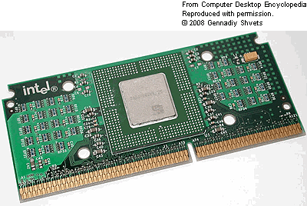
تصنيف المعالجات
حسب عامل الشكل
معالجات ذات الحافة الواحدة
معالجات ذات مصفوفة شبكية
من الإبر
حسب الشركه المنتجه
معالج بانتيوم
معالج اثلون
معالج سيركس

Slide 42
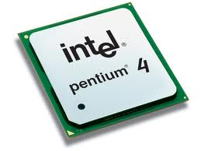
معالجات الحاسبات المحمولة
كانت الحاسبات المحمولة الى وقت قريب تعمل باستخدام معالج يشبه معالج الحاسب الشخصى ولكن ظهرت الان معالجات خاصة بالحاسبات المحمولة مثل
Mobile Intel Pentium 4

Slide 43
وحدة الذاكرة (Memory Unit)
تتكون من مجموعه من الشرائح الالكترونية موضوعه على اللوحة الأم و تقوم بالاحتفاظ بالبيانات والأوامر التي يحتاجها المعالج عند إجراء العمليات المختلفة وإرسالها عند الطلب .
وتنقسم إلى
الذاكرة العشوائيةRAM
ذاكرة القراءة فقطROM

Slide 44
وحدات الذاكرة
الذاكرة ذات الوصول العشوائي RAM
ذاكرة القراءة فقط R0M
الذاكرة المخبأة Cashe Memory
Cashe L2 الذاكرة المخبأة المستوى الثاني
Cashe L1 الذاكرة المخبأة المستوى الاول
Virtual Memory الذاكرة التخيلية

Slide 45
وحدة الذاكرة (Memory Unit)
أنواع الذاكرة
ذاكرة القراءة فقط
ROM Read-Only Memory
الذاكرة العشوائية
RAM Random Access Memory
ذاكرة القراءة فقط
لا تفقد محتوياتها عند إيقاف تشغيل الجهاز
مبرمجه لتشغيل البرامج المرتبطة ببدء التشغيل مثل
برنامج الاختبار الذاتى
برنامج بدء التحميل
برنامج التحكم فى الادخال والإخراج
قابلة للقراءة و الكتابة
تفقد محتوياتها بمجرد إيقاف تشغيل الجهاز
تستخدم للاحتفاظ المؤقت بالبيانات أثناء العمل على الجهاز و الملفات القابلة للتغير أو الكتابة عليها.
هي ذاكرة للمستخدم يمكنه التعامل معها و تعديل بياناتها.

Slide 46
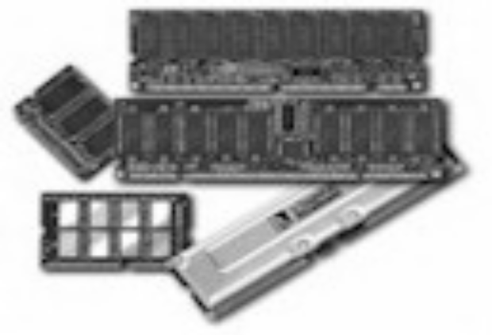
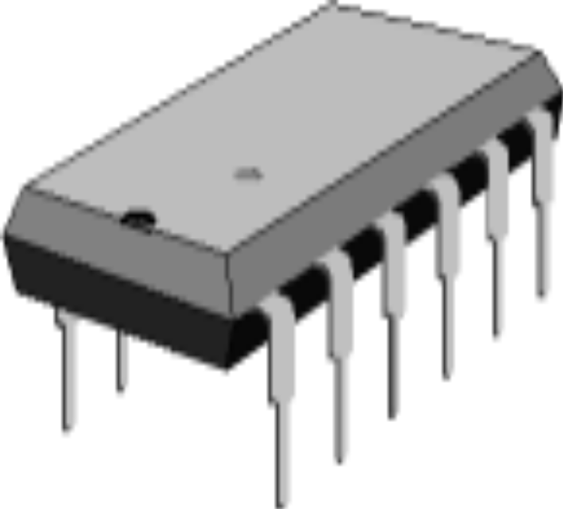
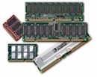
الذاكرة العشوائية RAM :

Slide 47
ذاكرة القراءة فقط ROM
ذاكرة القراءة فقط
لا تفقد محتوياتها عند إيقاف تشغيل الجهاز
مبرمجه لتشغيل البرامج المرتبطة ببدء التشغيل مثل
  برنامج الاختبار الذاتى
  برنامج بدء التحميل
  برنامج التحكم فى الادخال والإخراج
يمكن أعادة برمجتها بسهولة بدون نزعها من اللوحة الام باستخدام برمجيات خاصة

Slide 48
وحدة الذاكره المخبأة Cash Memory
ذاكره داخل المعالج تملأ بالبيانات التى يحتمل ان يحتاجها المعالج لتوفير الوقت الذى يستغرقه المعالج فى جلب البيانات من الذاكره الرئيسيه وهى مدمجه فى المعالج
يوجد منها نوعين
الذاكره المخبأة المستوى الاول L1-cash
ضمن شريحة المعالج نفسها , تعمل بنفس سرعة المعالج
الذاكره المخبأة المستوى الثانى L2-cash
أكبر في السعة . كانت في البداية تستخدم ناقل البيانات العادي لذلك كانت بطيئة – ثم في بنتيوم 2 اصبح الناقل له نصف سرعة المعالج – الان هي موجودة علي نفس شريحة المعالج ولها نفس سرعته

Slide 49
الذاكره التخيليه Virtual Memory
ذاكره غير حقيقية جزء من القرص الصلب يقتطعه نظام التشغيل ويتعامل معه كما يتعامل مع الذاكره ينقل اليها البرامج والبيانات التى يتم التعامل معها
مميزات الذاكره التخيليه
  تسمح بتشغيل عدد كبير من البرامج بعد ان تمتلئ الذاكره الرئيسية
عيوب الذاكره التخيليه
  ابطاء من الذاكره الرئيسيه لبعدها عن المعالج
توجد الذاكره التخيليه على جزء واحد من القرص الصلب
لا يمكن ان توجد على الفلاشات او الاسطوانات او الاقراص المرنة

Slide 50

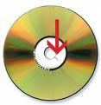

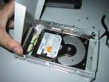
وحدات التخزين الخارجية
External Memory Units
تستخدم لتخزين البيانات و يمكن استرجاعها إذا طلب المستخدم وهي وحدات لا تفقد محتوياتها عند إيقاف التشغيل.
أنواع وحدات التخزين
الخارجية
اقراص الذاكرة الوميضية
Flash Memory Disks
الأقراص الضوئية
Optical Disks
الأقراص المرنة
Floppy Disks
الأقراص الصلبة
Hard Disks
تصل إلى التيرابايت
CD-ROM = 750ميجابايت
DVD=4 جيجابايت
السعة تقاس بالجيجابايت
السعة= 1.44ميجابايت

Slide 51
وحدات الادخال و الاخراج
Input and Output Units

Slide 52
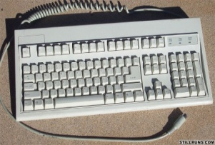




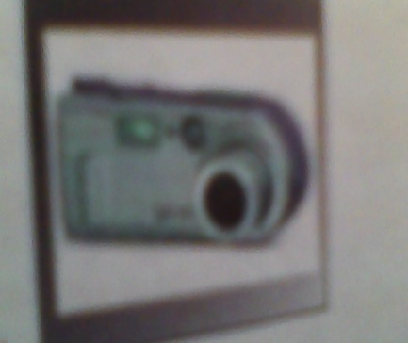
Input Unitsوحدات الإدخال
لوحة المفاتيح Keyboard
الفأرة Mouse
الماسح الضوئي Scanner
عصا التحكم بالألعاب joystick
قارئ الأعمدة Bar code reader
القلم الضوئي Light Pen
الميكروفون Microphone
الكاميرا الرقمية Digital Camera

Slide 53
وحدات الاخراج
Output Units

Slide 54
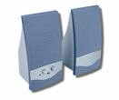
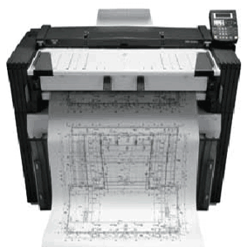
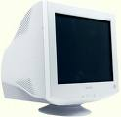
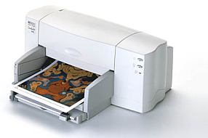
Output Unitsوحدات الإخراج
الراسمات
Plotters
السماعات
Speakers
شاشة العرض
Monitor
الطابعة
Printer

